Slide 1
Shalom Alaikhem
Be Shem Hamassiah

Slide 2
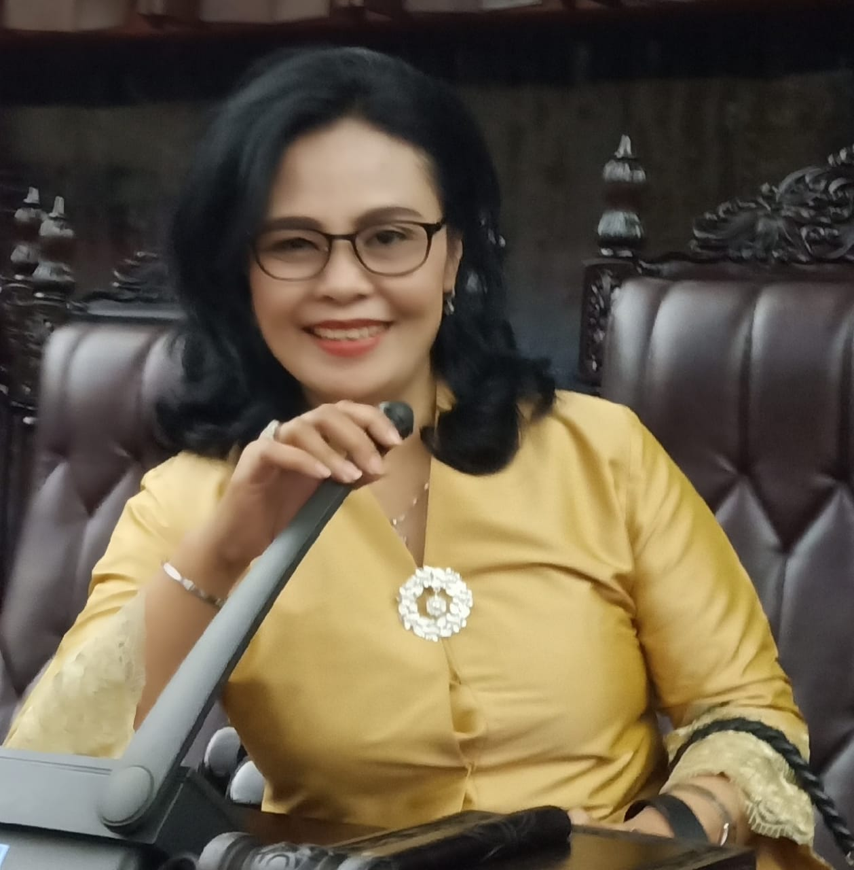
Nama : Dr.Valentina DK, S.Kom.,M.Pd.
Rumah : Jl. Durian I no. 2 Banyumanik
No. kontak : 081390902570
E-mail : valent938@gmail.com

Slide 3
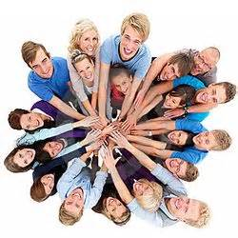
MASYARAKAT
HIDUP DALAM MASYARAKAT DENGAN PRINSIP KRISTIANI

Slide 4

KOMPETENSI DASAR
Mahasiswa menyadari prinsip prinsip Kristiani dalam kehidupan bermasyarakat

Slide 5

INDIKATOR HASIL BELAJAR
Dapat menjelaskan poin poin
pergumulan masyarakat secara umum
Mampu menjelaskan prinsip
Bermasyarakat Dengan dasar
firman Tuhan
Mampu mengajukan beberapa bentuk
Partisipasi umat Kristiani di masyarakat

Slide 6

LATAR BELAKANG MASALAH
Umat Kristiani bagaimanapun
juga selalu terlibat
Dalam pergumulan di masyarakat
Banyak umat kristianai yang
tidak menyadari
Posisinya dalam masyarakat
Umat kristiani harus menjadi terang dan
Garam di masyarakat ( Yoh 17 :14-19)

Slide 7
KAJIAN MATERI
Pengertian Masyarakat secara umum
Hendro Puspito dalam buku sosiologi agama 1983, membagi atas 5 unsur kesamaan yg dapat menciptakan kesatuan sosiologis :
Kesaatuan orang orang yang dibangun atas dasr kesamaan etnis, meliputi persamaan darh, bahasa, daerah dan nasib yg sama
Kesatuan yg dibangun atas dasar persamaan ideologi, contoh liberalisme soaialisme,komunisme,marhenisme dll
Kesatuan yang dibangun oleh penerimaan sistem politi yg sama
Kesatuan atas dasar pragmatis,yaitu persamaan profesi,hoby, bakat,keilmuan
Kesatuan yg dibangun atas dasar kesamaan iman ( ini kesatuan yang terkuat )

Slide 8
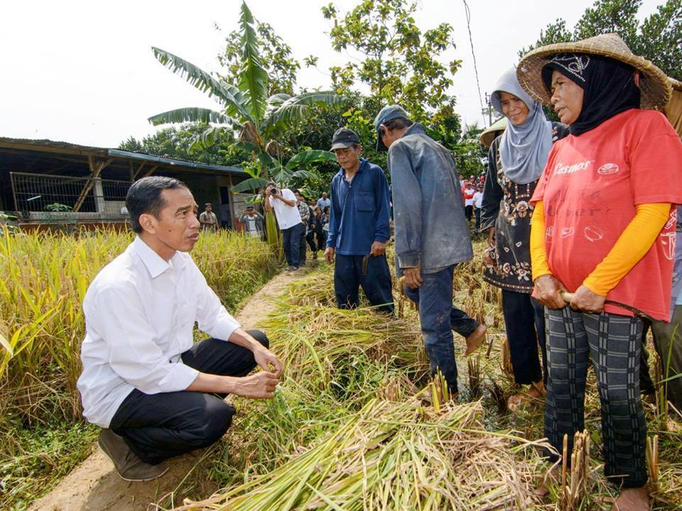
PERBEDAAN ADALAM MASYARAKAT YG PERLU KITA HARGAI
Perbedaan suku
Perbedaan agama,keyakinan,bangsa , ras
Perbedaan tingkat pendidikan,adat istiadat
Perbedaan status sosial ekonomi

Slide 9
PERGUMULAN MASYARAKAT SECARA UMUM
Jhon Stott dalam artikelnya yang berjudul: kepemimpinan Kristiani, pada buku :isu isu global( 1994 ) mengariskan bhwa ada beberapa kategori bahaya yang mengancam duni dan masyarakat masa kini:
Kategori global : ,nuklir ,HAM, krisis lingkungan dan energi,kepincangan ekonomi utara dan selatan
Kategori sosial :
Kategori Moral
Kategori spiritual
Firman Tuhan dalam Yoh 3 : 16 “ karena begitu besar

Slide 10
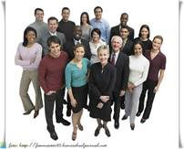
PRINSIP HIDUP BERMASYARAKAT SECARA KRISTIANI
Manusia tidak baik hidup sendiri
Menurut Alkitab ,pada dasarnya manusia itu diciptakan Allah adalah makluk bermasyarakat,makluk yang berhubungan dengan dengan ciptaan lain. Kejadian 2 : 18 “ Aku akan menjadikan penolong baginya,yang sepadan dengan dia “.
Kejadian 1 : 28 “Beranak cuculah dan bertambah banyak; penuhilah bumi “

Slide 11
Mengasihi sesama seperti diri sendiri
Ulangan 6 : 5 : “Kasihilah Tuhan Allahmu , dengan segenap hatimu dan segenap jiwamu dan segenap kekuatanmu”
Imamat 19 : 18 : dan kasihilah sesamamu seperti dirimu sendiri
Matius 22:40

Slide 12
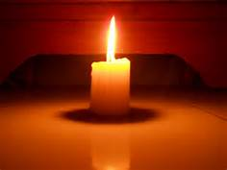
Yesus pernah berkata di dalam Matius 7: 12 “Apa yang engkau kehendaki diperbuat orang lain kepadamu,perbuatlah demikian juga kepada mereka,itulah isi seluruh hukum Taurat dan kitab para nabi “
Matius 5: 44 “ Kasihilah musuhmu, dan berdolah bagi mereka yang menganiaya kamu
Jadilah garam dan terang dalam masyarakat
Orang Kristen mempunyai fungsi dalam kehidupan bermasyarakat ;yaitu menjadi garam dan terang.

Slide 13

Menjadi garam artinya :
Orang kristen dapat menjadi kebutuhan pokok dalam masyarakat, memberi pengaruh positif, disukai, ramah, baik hati, menciptakan suasana yang nyaman ,dsb
GALATIA 5 : 22-23
1.Kasih, 2.sukacita,3.damai sejahtera, 4.lesabaran, 5.kemurahan,6.kebaikan, 7.kesetiaan,8.keemahlembutan,9.penguasaan diri,

Slide 14
KESIMPULAN
Diharapkan para mahasiswa dapat melakukan Firman Tuhan dengn mewujudkan daam kehibdupan sehari hari ,dengan demikian tercipta kehidupan yang harmonis dalam masyarakat dimana anda tinggal.Tuhan memberkati Amen

